Slide 1
Swift 4.20
-Collection Types
Ebner

Slide 2
Types
Arrays
Sets
Dictionaries

Slide 3
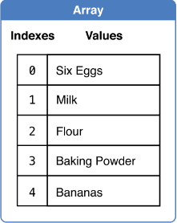
Arrays
Werte vom gleichen Typ in geordneter Liste
Duplikate erlaubt
Wert hat einen Index

Slide 4
Creating an Array
Array mit Default Value
Literale
oder

Slide 5
Accessing and Modifying
Number of Items
Item hinzufügen
oder

Slide 6


Accessing and Modifying
Zugriff über Index
Mehrere Werte ändern
An bestimmter Stelle einfügen
.remove(at: x), .isEmpty

Slide 7
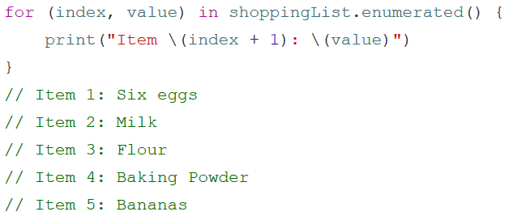

Iterating
Array mit for-in loop iterieren

Slide 8
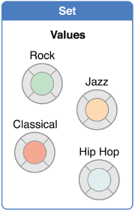
Sets
Werte vom gleichen Typ mit undefinierter Ordnung
Keine Duplikate erlaubt
Wert muss hashable sein
Swifts Basic Types (wie String, Int, Double, Bool)
sind standardmäßig hashable

Slide 9
Creating a Set

Slide 10
Accessing and Modifying
.count, .remove, .isEmpty

Slide 11
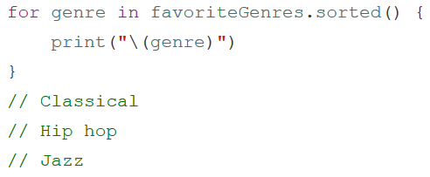
Iterating

Slide 12
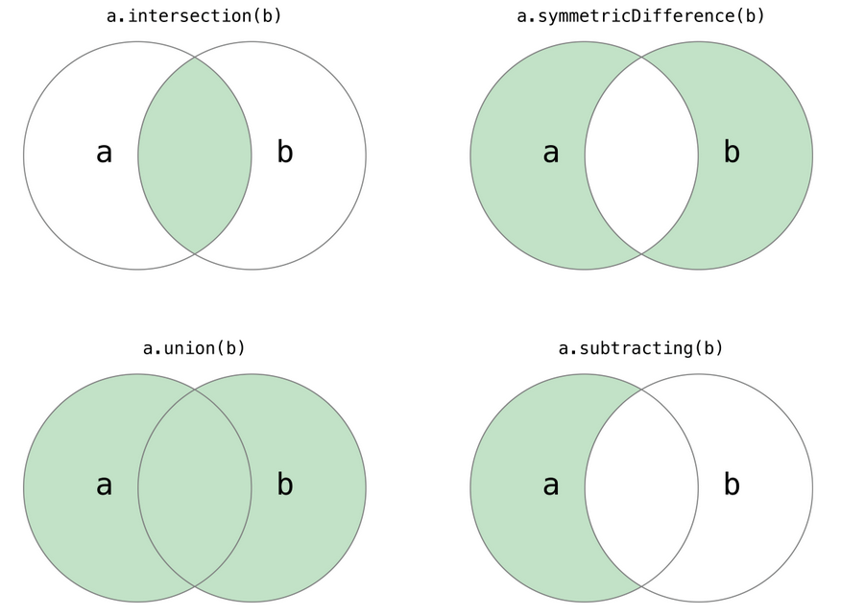
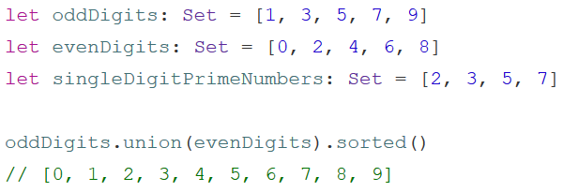
Set Operations

Slide 13
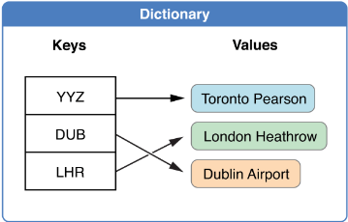
Dictionaries
Key-Value Paare
undefinierte Ordnung
Key muss unique sein
Key muss wie bei Sets hashable sein

Slide 14
Creating a Dictionary

Slide 15

Accessing and Modifying
.count, .isEmtpy

Slide 16
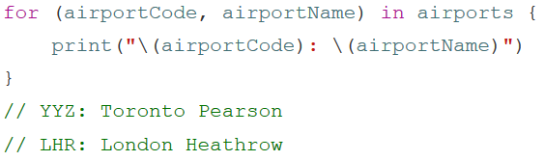
Iterating

Slide 17
Task
Rezept 1
Eier
Mehl
Milch
Salz
sollen in alle 3 Collection Types gespeichert und dann jeweils Ausgegeben werden
Rezept 2
Eier
Mehl
Zucker
Die Zutaten welche in beiden Rezepten vorkommen sollen ermittelt und ausgegeben werden

